Slide 1
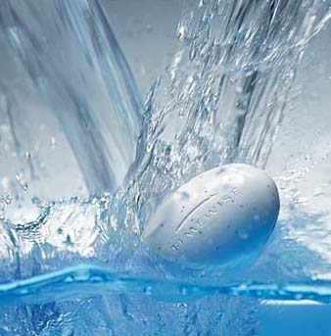
Министерство образования и науки РБ
Филиал ГБООУ «Верхнесаянтуйская санаторная школа-интернат»
«Моё душистое мыло!»
Работу выполнила: Цыренжапова Аяна, 2 класс
Руководитель:
Шагжиева Соелма Ринчиндоржиевна, учитель начальных классов

Slide 2

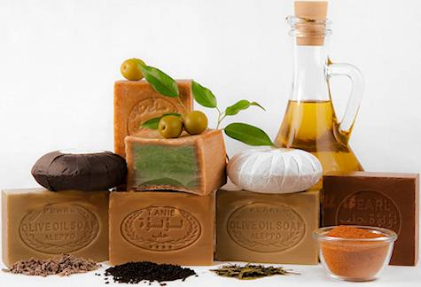
Проблема: меня заинтересовало, что такое мыло, какие бывают разновидности мыла и как его изготавливают. Я задумалась, а можно ли сделать мыло в домашних условиях.
Гипотеза: я предполагаю, что в домашних условиях можно изготовить своё душистое и экологически чистое мыло.
Цель работы: самостоятельно изготовить мыло в домашних условиях.
Задачи проекта:
изучить историю появления мыла;
узнать состав и полезные свойства мыла;
узнать, какие бывают виды мыла;
выяснить, что делает мыло душистым, ароматным;
создать продукт собственного изготовления.
Объект исследования: моющие средства – мыло.
Методы: изучение литературы, опрос, эксперимент

Slide 3
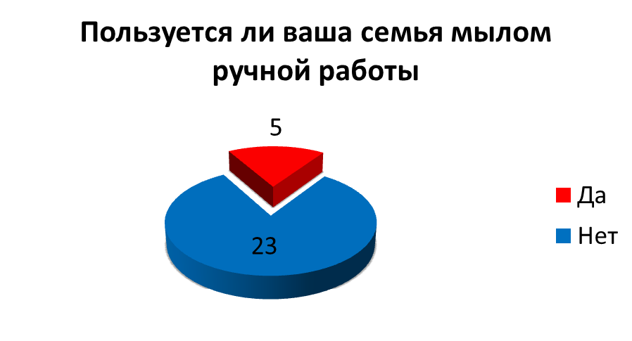
Анкетирование

Slide 4
Вывод: многие люди не пользуются мылом ручной работы и не знают, что его можно изготовить самим в домашних условиях.

Slide 5
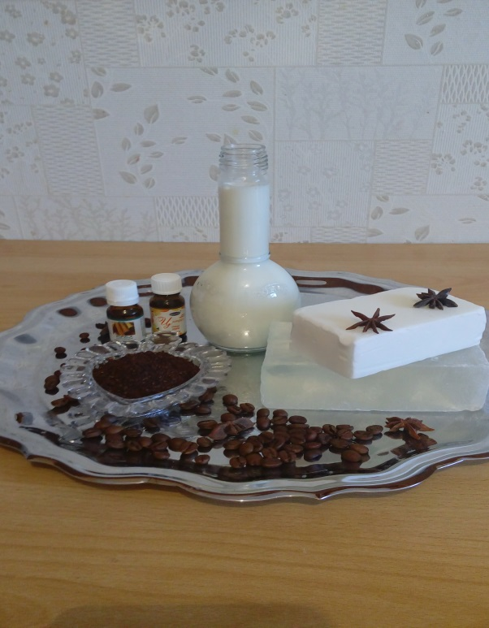
Специальная мыльная основа или детское мыло
Вода или молоко
Смягчающие масла
Ароматические масла.
Натуральные красители,
наполнители.
Формы для заливки мыла.

Slide 6
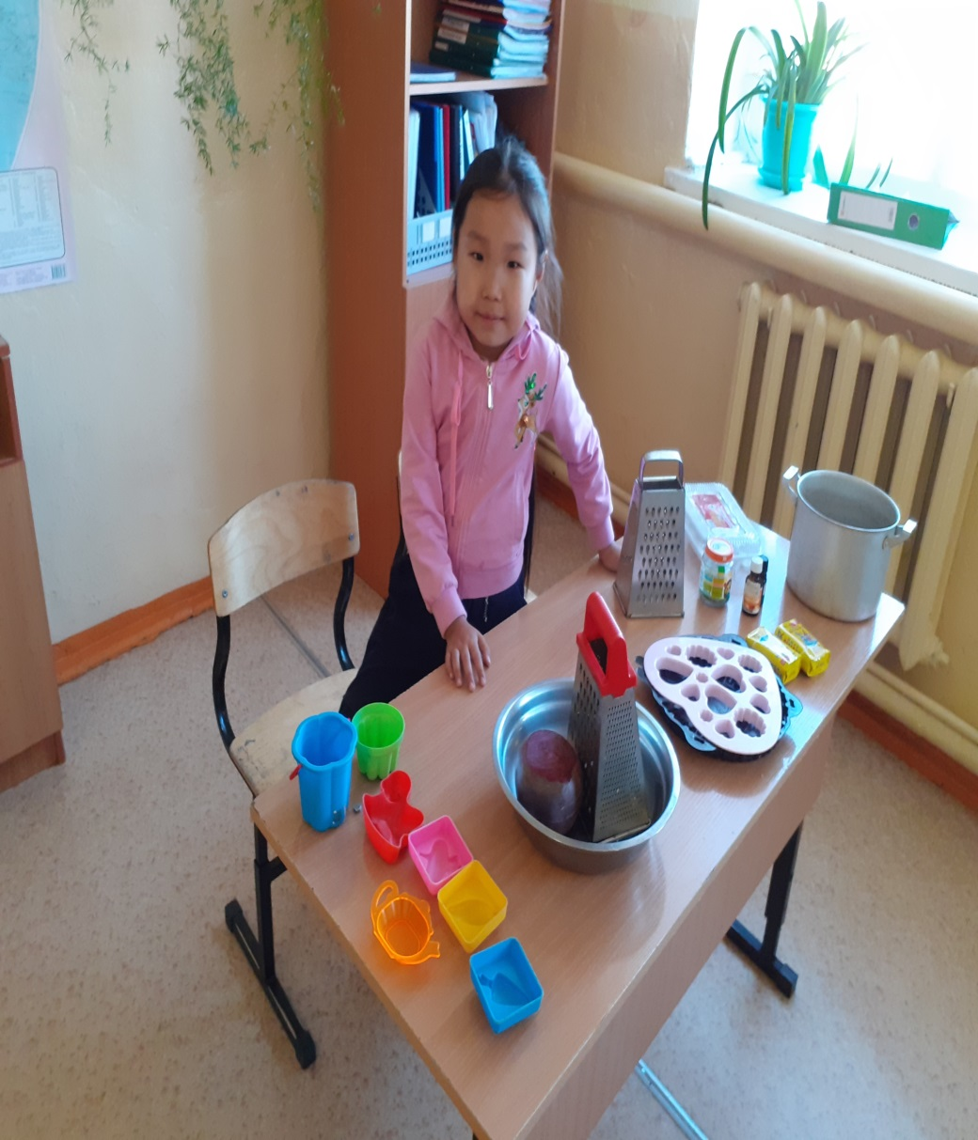
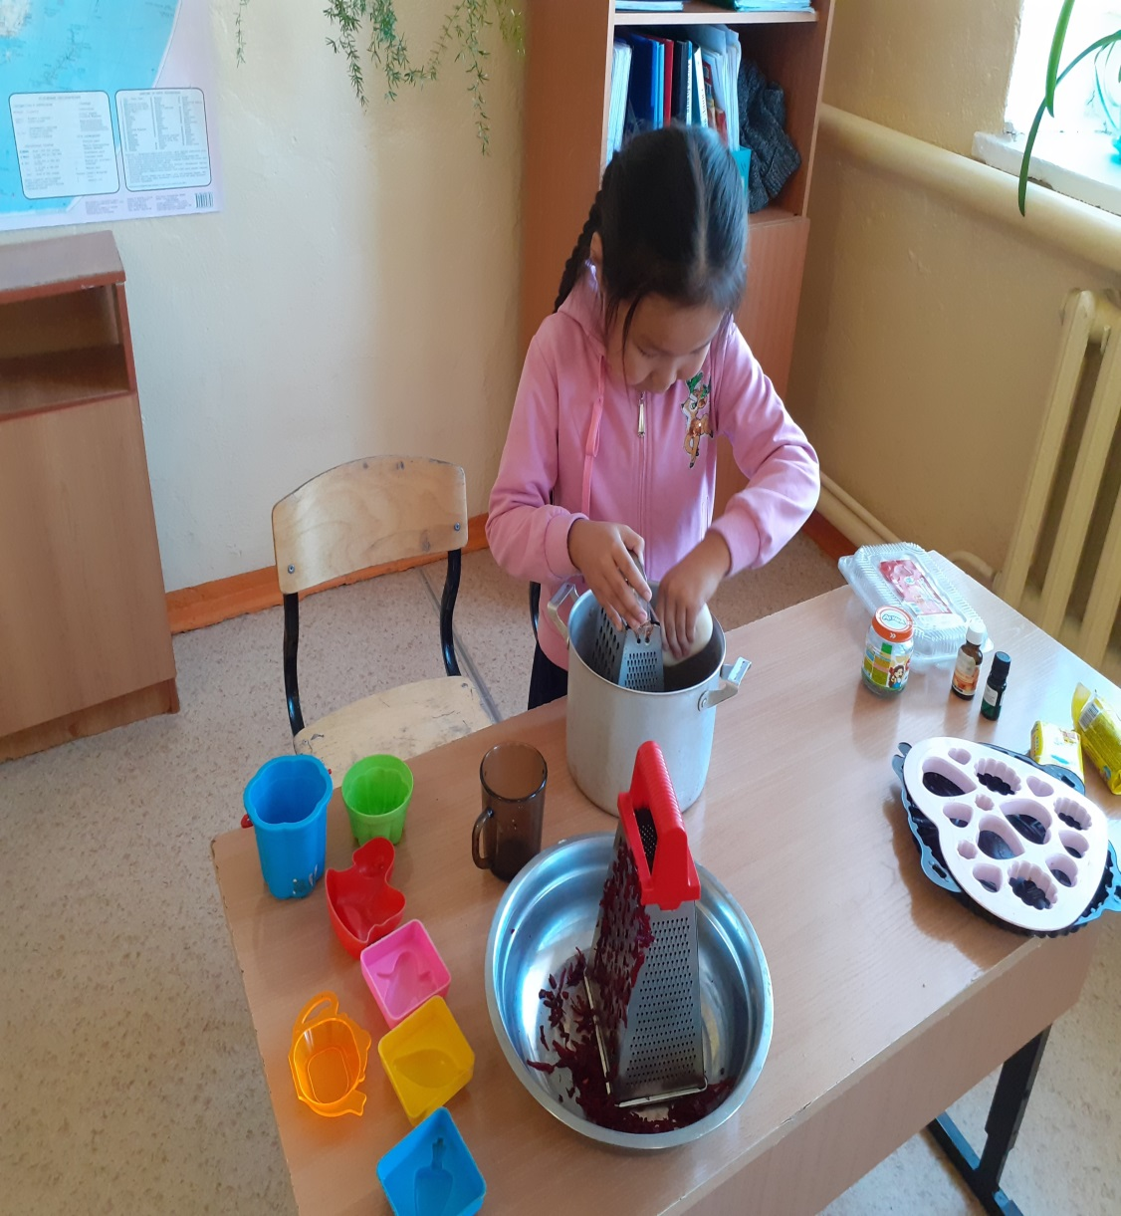
Эксперимент

Slide 7
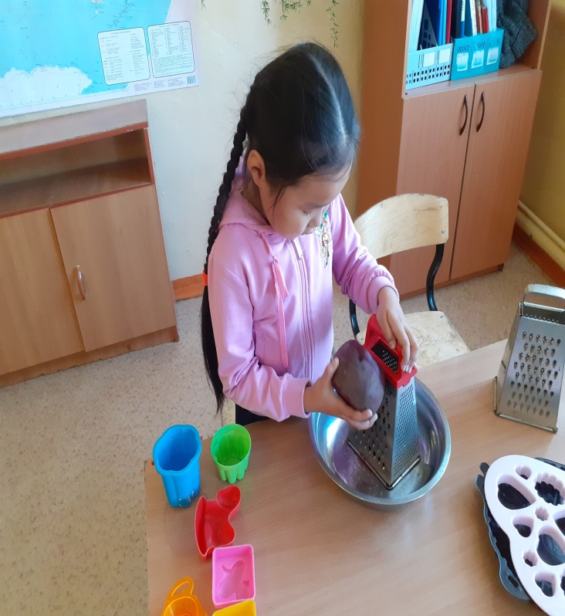
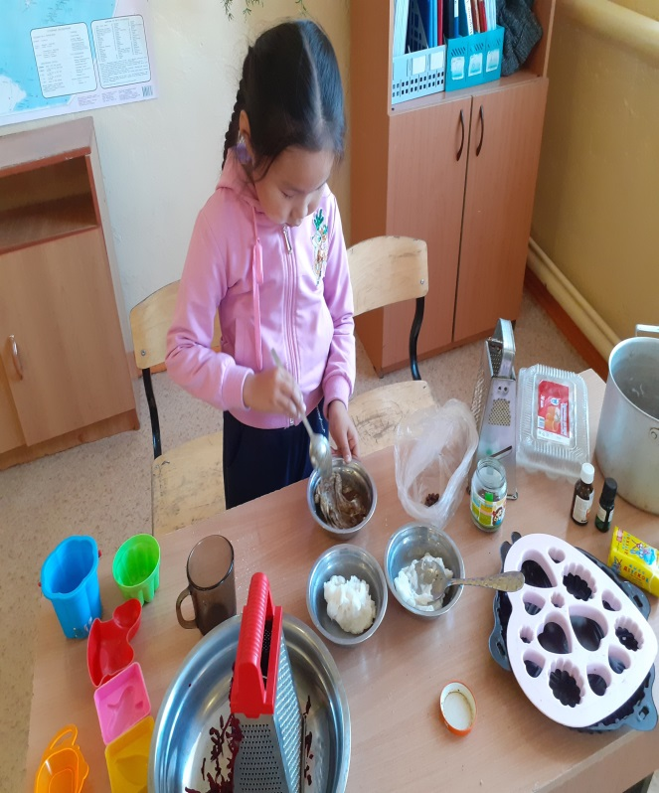
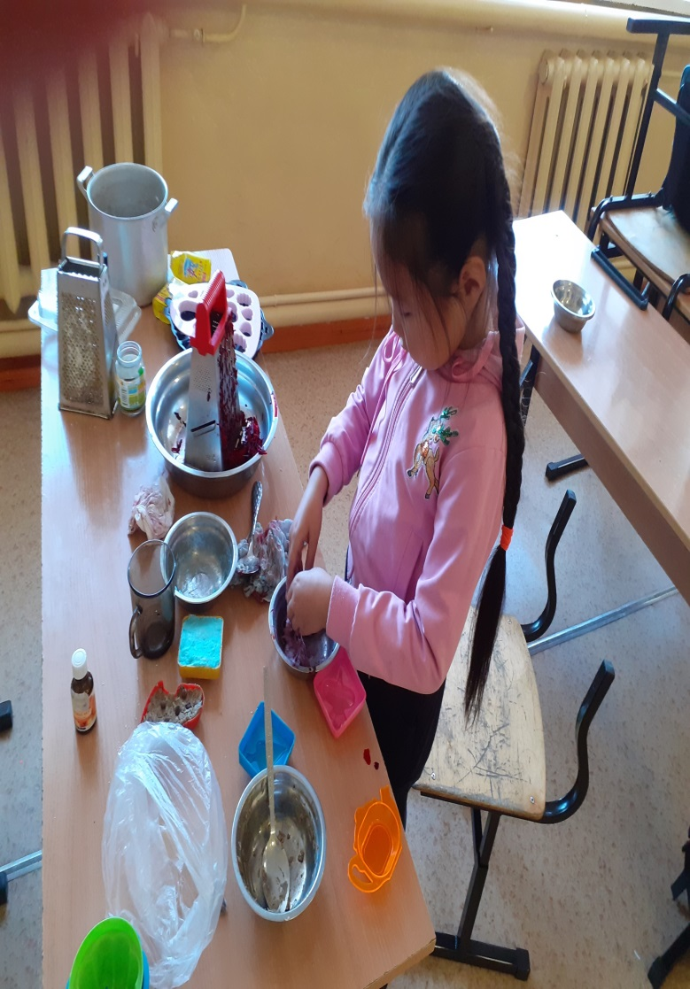
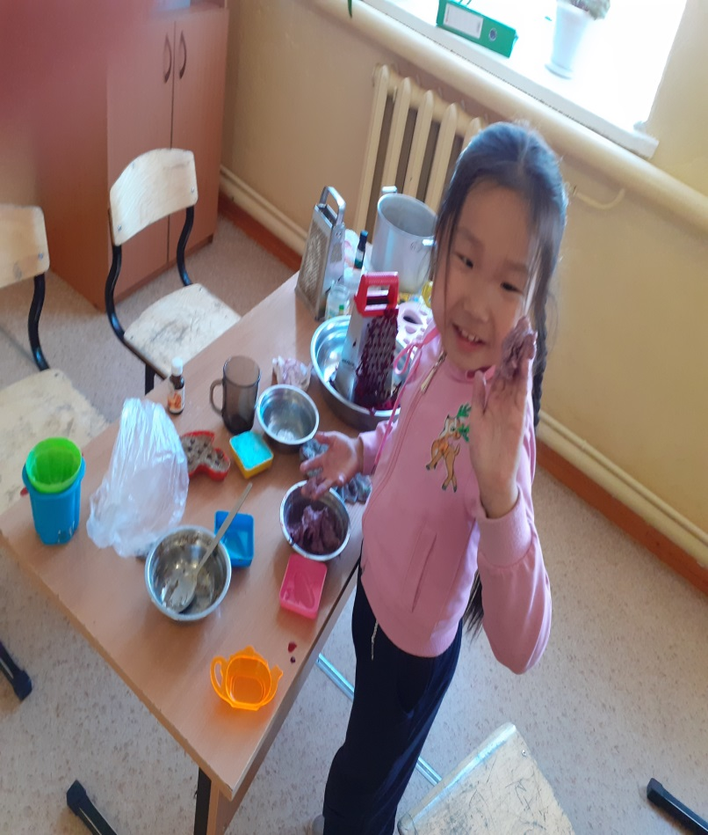
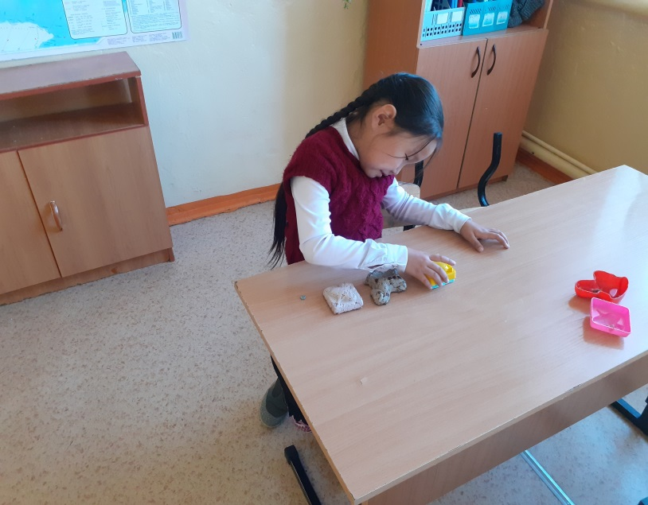
.

Slide 8
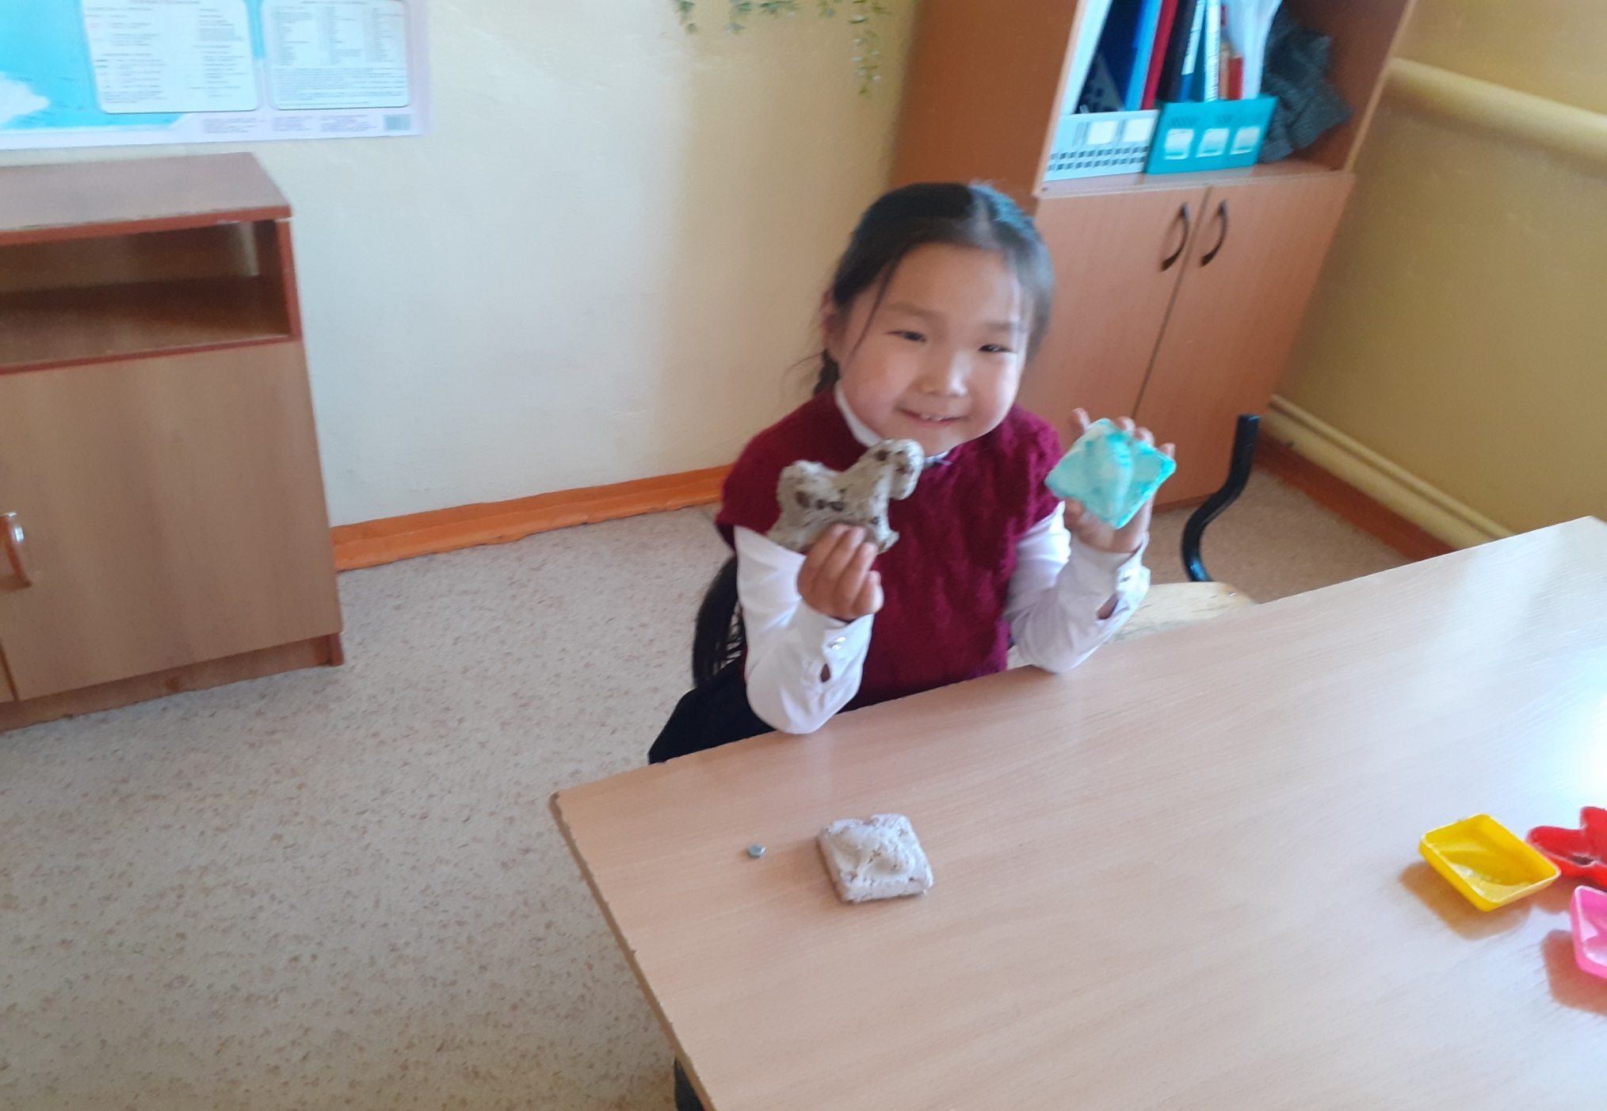
Вот что у меня получилось !
.

Slide 9
Заключение.
.
В результате проделанной работы я узнала историю появления мыла, его состав и полезные свойства, виды мыла.
Я изучила процесс мыловарения в домашних условиях.
Моя гипотеза, что в домашних условиях можно изготовить своё душистое, экологически чистое мыло, подтвердилась.
Создание мыла – занятие очень приятное и увлекательное, оно снимает усталость и поднимает настроение. Можно экспериментировать с запахами, цветом, формой. За один вечер можно сделать много «мыльных» подарков родным и друзьям.
Сейчас во время разгара короновирусной инфекции призываю всех чаще мыть руки с мылом!

Slide 10
.
Список литературы:
Атлас ареалов и ресурсов лекарственных растений СССР. М., 1993
www.docme.ru
http//naturkosmetiks.ru
http//ppt4web.ru
www.magic-soap.ru

Slide 11
.
СПАСИБО ЗА ВНИМАНИЕ!

